Slide 1
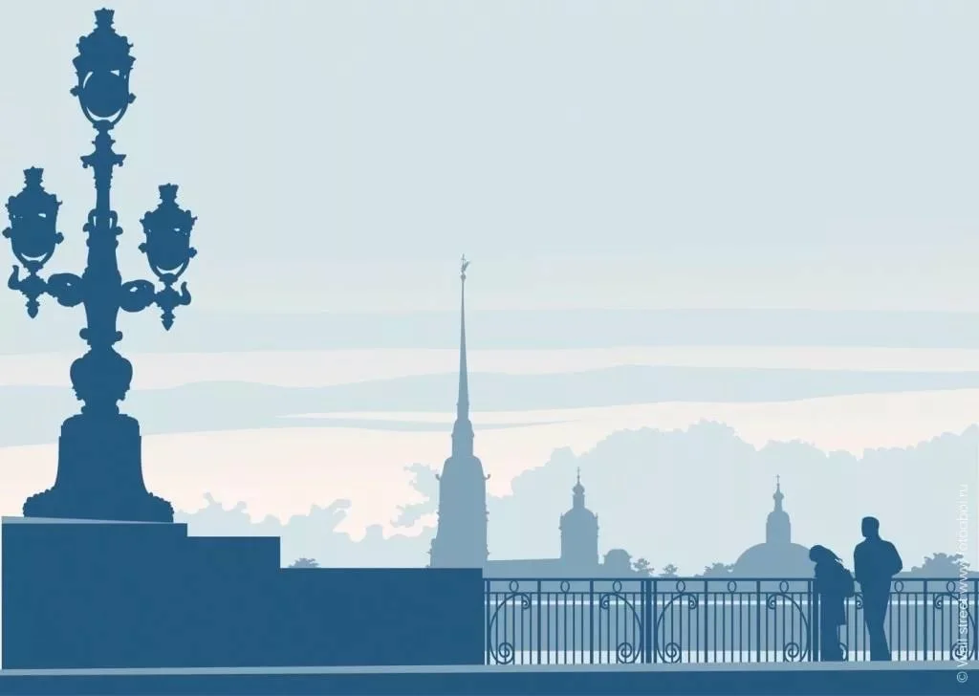
Ведь мало еще в Петербурге родиться
Нам надо с тобой петербуржцами стать
Долгосрочный проект (2 года) для детей старшего дошкольного возраста

Slide 2
Актуальность проекта
Нам всем повезло родиться в прекрасном, неповторимом Санкт-Петербурге. Мы очень хотели, чтобы дети увидели всю красоту родного города, чтобы они гордились им. Ведь любовь к Родине начинается с любви к своей малой родине,
к городу, где родился человек.

Slide 3
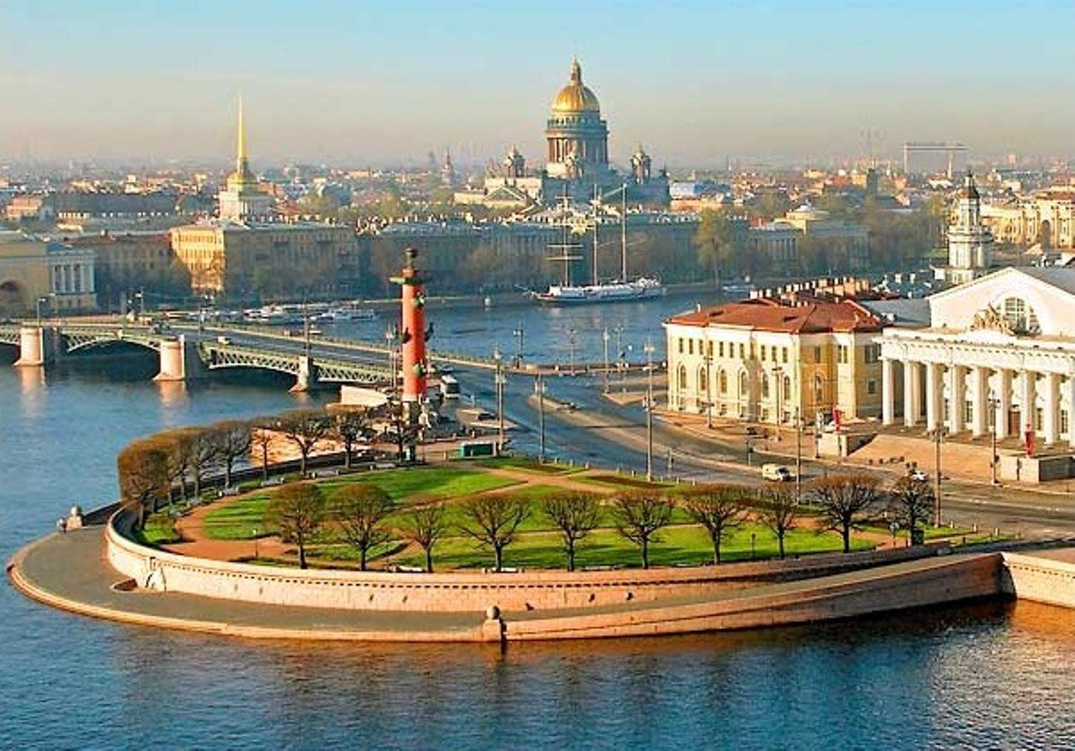

Slide 4
Цель проекта:
Создание условий для приобщения детей
к духовным и культурным ценностям Петербурга с помощью педагогов, специалистов и родителей.
Задачи:
Формировать устойчивый интерес и заботливое
отношение к родному городу, чувство патриотизма, чувство
гордости быть настоящим петербуржцем.
Развивать познавательные и интеллектуальные
способности детей, память, речь, творческий потенциал
Создать благоприятный климат в детско-родительском
коллективе

Slide 5
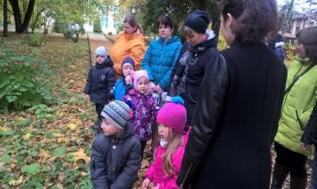
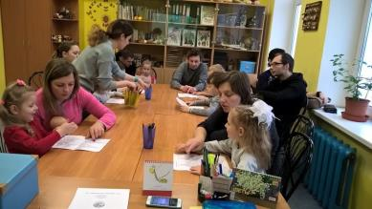
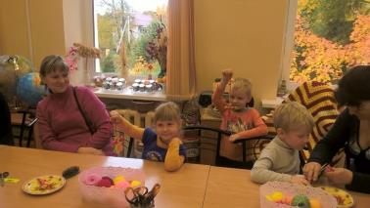
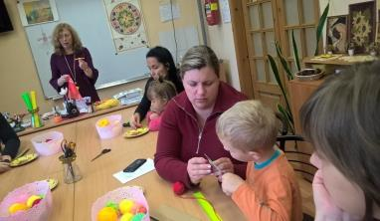
Как все начиналось.
Петербургская усадьба.

Slide 6
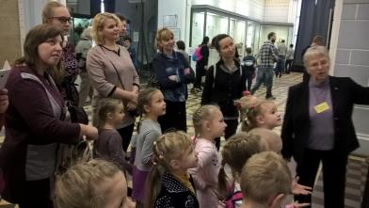
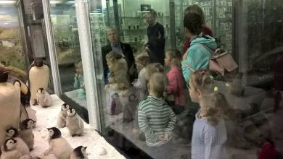
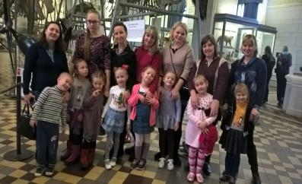
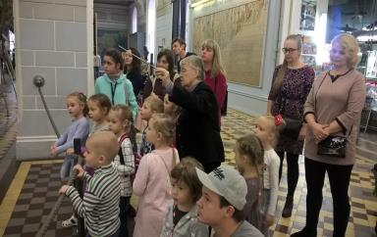
Встречи в Петербургской усадьбе закончились.
А вот желание общаться и продолжать совместные
путешествия по родному городу – осталось.
Экскурсия в Зоологический музей

Slide 7
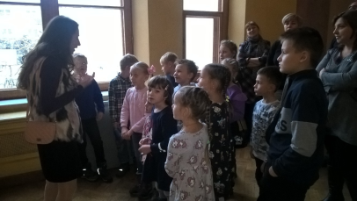
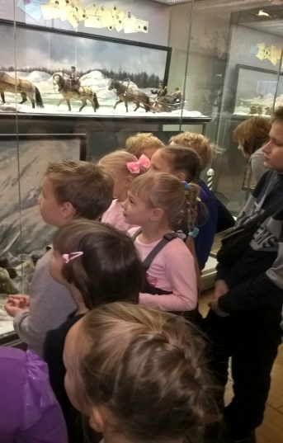
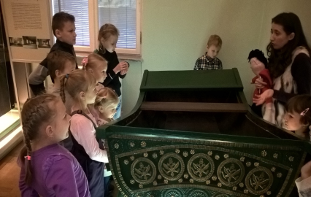
Музей связи «Путешествие письма»

Slide 8
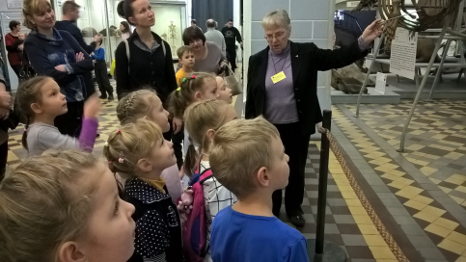
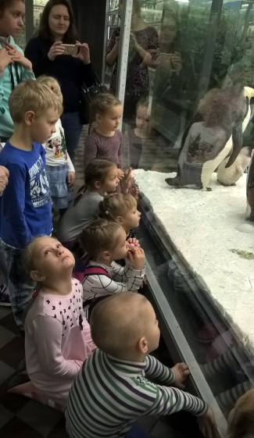
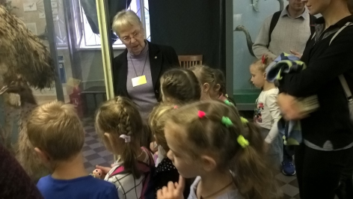
Музей почвоведения

Slide 9
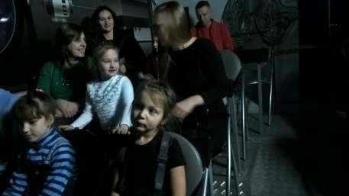
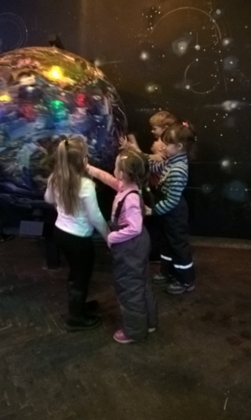
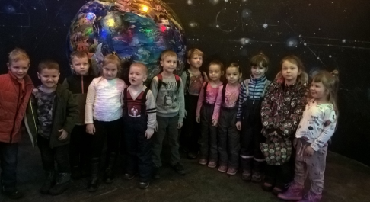
Планетарий.
«Путешествие Ориона»

Slide 10
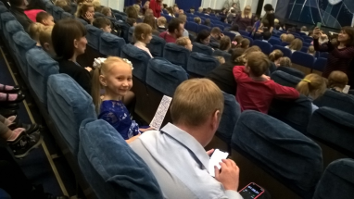
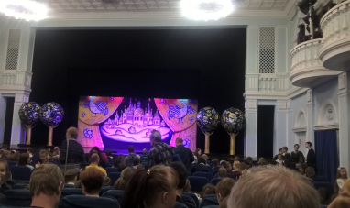
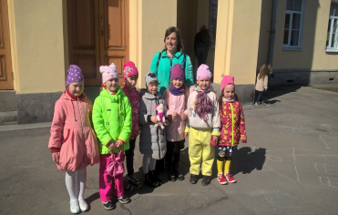
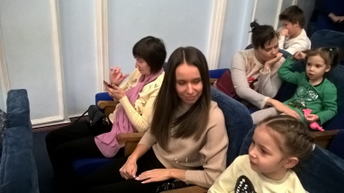
Приобщение маленьких петербуржцев
к театральной культуре родного города.
Театр на Неве.

Slide 11
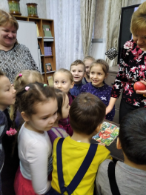
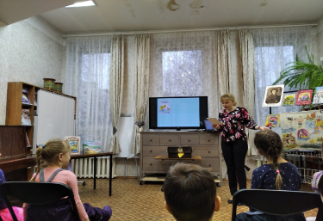
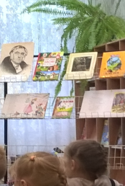
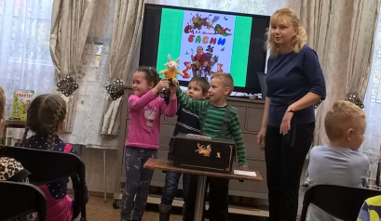
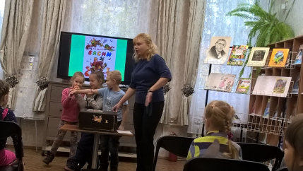
Посещение библиотеки.

Slide 12
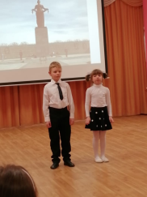
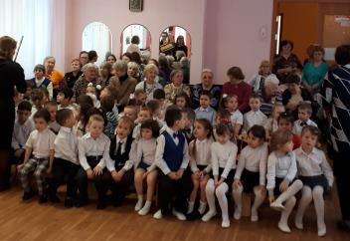
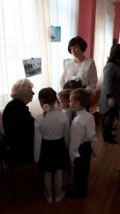
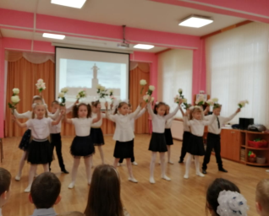
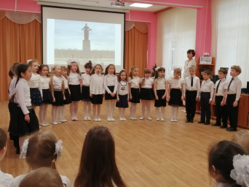
Мероприятия, посвященные героическому
прошлому нашего города
«День снятия блокады Ленинграда»

Slide 13
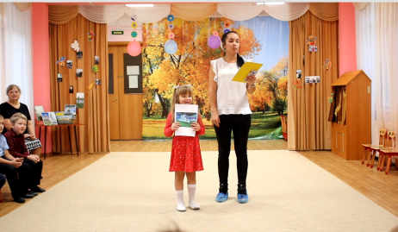
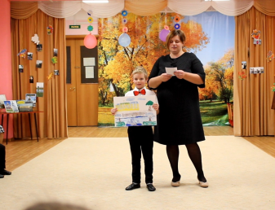
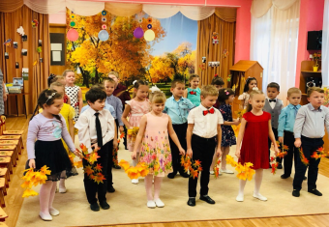
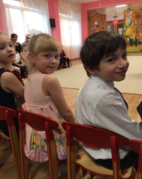
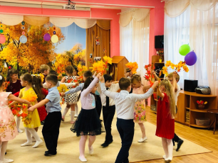
Музыкальный досуг «Осенний Петербург
с участием родителей

Slide 14

Дружная команда педагогов, детей и родителей!
подготовительной группы № 5
У нас еще так много интересного впереди!

